Slide 1




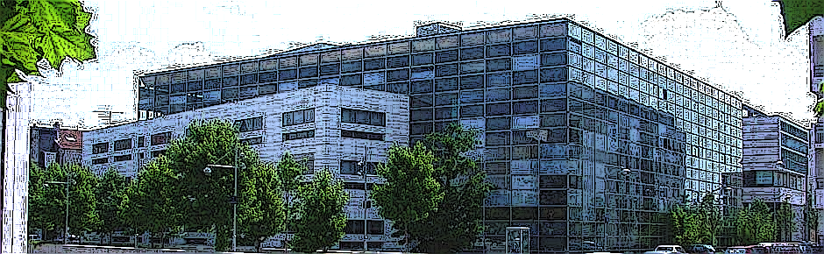

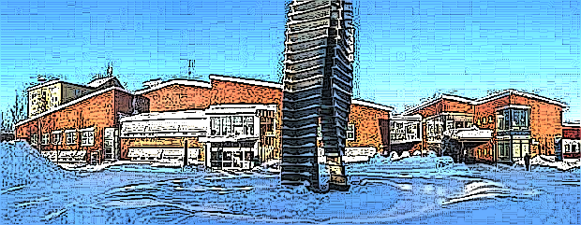

Notes:
1

Slide 2
Notes:
2

Slide 3
Notes:
3

Slide 4
Notes:
4

